Slide 1

TRƯỜNG ĐẠI HỌC KỸ THUẬT CÔNG NGHỆ CẦN THƠ
KHOA CÔNG NGHỆ THÔNG TIN
BÁO CÁO BẢO TRÌ PHẦN MỀM
Giáo viên hướng dẫn : Nguyễn Xuân Hà Giang
Sinh viên thực hiện : Trần Huy Toàn
Bùi Thị Thủy Duyên

Slide 2
Đề tài báo cáo
Company Logo
GITHUB: Nghiên cứu công cụ quản lý phiên bản phân tán, cài đặt, cấu hình và chạy thử nghiệm. Đánh giá với 1 phần mềm khác cùng chức năng

Slide 3


Nội dung
Company Logo
Giới thiệu về quản lý phiên bản phân tán
Phần 1
Sơ lược về Github
Quy tắc làm việc trên Github và lợi ích của Github
Thao tác cơ bản trên github
Cài đặt và sử dụng Github
Phần 2

Slide 4
Giới thiệu về quản lý phiên bản phân tán
Company Logo
Quản lý phiên bản
  Quản lý phiên bản là một hệ thống lưu trữ các thay đổi của một tập tin (file) hoặc tập hợp các tập tin theo thời gian, do đó nó giúp bạn có thể quay lại một phiên bản xác định nào đó sau này.
  Có thể khôi phục lại phiên bản cũ của các file, khôi phục lại phiên bản cũ của toàn bộ dự án, xem lại các thay đổi đã được thực hiện theo thời gian
- Có thể xem ai là người thực hiện thay đổi cuối cùng có thể gây ra sự cố, hay xem ai là người đã gây ra sự cố đó và còn nhiều hơn thế nữa

Slide 5
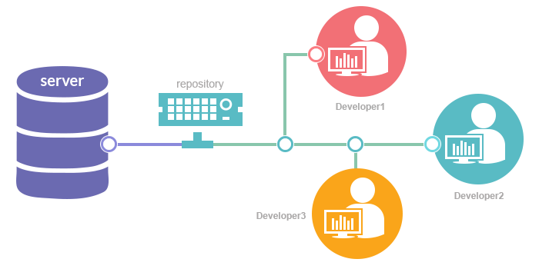
Giới thiệu về quản lý phiên bản phân tán
Company Logo
2)Hệ thống quản lý phiên bản phân tán
Hệ Thống Quản Lý Phiên Bản Phân Tán - Distributed Version Control Systems (DVCSs). Trong các DVCS (ví dụ như Git, Mercurial, Bazaar hay Darcs), các máy khách không chỉ "check out" (sao chép về máy cục bộ) phiên bản mới nhất của các tập tin: chúng sao chép (mirror) toàn bộ kho chứa (repository). Chính vì vậy nếu như một máy chủ nào mà các hệ thống quản lý phiên bản này (mỗi máy khách là một hệ thống riêng biệt) đang cộng tác ngừng hoạt động, thì kho chứa từ bất kỳ máy khách nào cũng có thể dùng để sao chép ngược trở lại máy chủ để khôi phục lại toàn bộ hệ thống. Mỗi checkout thực sự là một bản sao đầy đủ của tất cả dữ liệu.
Hình 1.1 Hệ thống quản lý phiên bản phân tán

Slide 6
Sơ lược về Github
Company Logo
1. Giới thiệu về Git
- Git là tên gọi của một Hệ thống quản lý phiên bản phân tán (Distributed Version Control System
- Git giúp mỗi máy tính có thể lưu trữ nhiều phiên bản khác nhau của một mã nguồn được nhân bản (clone) từ một kho chứa mã nguồn (repository), mỗi thay đổi vào mã nguồn trên máy tính sẽ có thể ủy thác (commit) rồi đưa lên máy chủ nơi đặt kho chứa chính. Và một máy tính khác nếu có quyền truy cập cũng có thể clone lại mã nguồn từ kho chứa hoặc clone lại một tập hợp các thay đổi mới nhất trên máy tính kia.

Slide 7
Sơ lược về Github
Company Logo
2. Github là gì ?
- Github, còn được gọi là social network dành cho developer và là một dịch vụ cung cấp kho lưu trữ mã nguồn Git dựa trên nền web cho các dự án phát triển phần mềm
- GitHub cung cấp dịch vụ thương mại và cả tài khoản miễn phí cho các dự án nguồn mở
- Các dự án mã nguồn mở sẽ được cung cấp kho lưu trữ miễn phí

Slide 8
Sơ lược về Github
Company Logo
3. Lịch sử phát triển của github
- Sự phát triển của nền tảng GitHub bắt đầu vào ngày 19 tháng 10 năm 2007. Trang web được đưa ra vào tháng 4 năm 2008 do Tom Preston-Werner, Chris Wanstrath, và PJ Hyett thực hiện
- Dự án trên Github có thể được truy cập và thao tác sử dụng một giao diện dòng lệnh và làm việc với tất cả các lệnh Git tiêu chuẩn. Github cũng cho phép người dùng đăng ký và không đăng ký để duyệt kho công cộng trên trang web
- Một người sử dụng phải tạo ra một tài khoản cá nhân để đóng góp nội dung lên Github. Nhưng các kho mã nguồn công cộng có thể được duyệt và tải về với bất cứ ai. Với một người dùng đã đăng ký tài khoản, họ có thể thảo luận, quản lý, tạo ra các kho…

Slide 9
Sơ lược về Github
Company Logo
4. Phạm vi
- GitHub chủ yếu được sử dụng để lưu trữ mã nguồn phần mềm, nhưng cũng thường được sử dụng với nhiều loại tập tin như Final Cut hoặc các tài liệu Word
Ngoài mã nguồn, Github hỗ trợ các định dạng và các tính năng sau đây:
  + Theo dõi vấn đề và tính năng yêu cầu
  + Trực quan của dữ liệu không gian địa lý
  + Các trang web nhỏ có thể được lưu trữ từ kho công cộng trên Github
  + Biểu đồ Gantt

Slide 10
Quy tắc làm việc trên Github và lợi ích của Github
Company Logo
1 . Quy tắc
A . Tài khoảng quản lý
- Kho code chính của OpenCPS (OpenCPS Repository) được quản lý thông qua tài khoản của tổ chức.
- Tài khoản của tổ chức OpenCPS được quản lý bởi Ban quản trị OpenCPS và đội ngũ phát triển code chính

Slide 11
Quy tắc làm việc trên Github và lợi ích của Github
Company Logo
B.Nguyên tắc phát triển code
- Tự do đóng góp: Tất cả mọi người dù là người quản lý kho code, thành viên đội code hay những người đóng góp thuộc các tổ chức, công ty, các cá nhân... đều có thể đóng góp phát triển code một cách tự do.
- Ghi công đóng góp: Việc phát triển code phải thực hiện trên kho code riêng, không được code trực tiếp trên kho code chính của OpenCPS (kể cả tài khoản của người quản lý kho code).
- Kiểm duyệt chéo: Những người quản lý kho code sẽ chịu trách nhiệm việc kiểm duyệt code được đóng góp vào kho code chính. (Nên hạn chế việc tự duyệt code của mình trên kho code chính).

Slide 12
Company Logo
Quy tắc làm việc trên Github và lợi ích của Github
B. Nguyên tắc phát triển code
- Để tham gia phát triển code, chỉ cần 1 tài khoản trên Github. Sau đó truy cập kho code của OpenCPS, ấn nút Fork để copy project có sẵn thành project của mình, rồi sau đó ta có thể tự do chỉnh sửa project đó của mình.
- Chỉnh sửa xong thì ấn nút Pull Request để gửi yêu cầu đóng góp lên cho những người quản lý kho code.

Slide 13
Company Logo
Quy tắc làm việc trên Github và lợi ích của Github
B. Nguyên tắc phát triển code
- Những người quản lý kho code sẽ kiểm tra và phê duyệt các đóng góp này. Nếu đóng góp chưa đạt hoặc cần chỉnh sửa thì những người quản lý có thể viết góp ý ngay tại yêu cầu đóng góp và trả lại để người đóng góp chỉnh sửa theo góp ý và gửi lại sau khi đã sửa xong. Quá trình này diễn ra cho đến khi yêu cầu đóng góp được chấp nhận, đóng góp đó sẽ được trộn (merge) vào các nhánh phù hợp với dự án được đóng góp.

Slide 14
Company Logo
Quy tắc làm việc trên Github và lợi ích của Github
C. Các chú ý
- Trong quá trình làm phải commit thường xuyên lên nhánh develop, khi xong xuôi thì merge/rebase vào nhánh master. Không nên chờ đến khi có kết quả cuối cùng mới commit lên kho code chính, vì như thế sẽ gia tăng nguy cơ xung đột code giữa các thành viên trong nhóm và giữa các nhóm với nhau.
- Quá trình phát triển, kho cá nhân của bạn (fork) trên GitHub có thể cũ so với kho gốc chính của dự án (upstream). Tham khảo các thủ tục bên dưới để đồng bộ kho local với kho upstream rồi push lên kho cá nhân (fork) trên GitHub.

Slide 15

Company Logo
Quy tắc làm việc trên Github và lợi ích của Github
2. Lợi ích của việc sử dụng Github
A. Lý do nên dùng Github
Mã nguồn mở
Quản lý dự án
Phát triển
Đóng góp
Chia sẽ mã
Hội nhập
Đánh giá mã
Theo dõi vấn đề
Lý do nên sử dụng Github

Slide 16
Company Logo
Quy tắc làm việc trên Github và lợi ích của Github
2. Lợi ích của việc sử dụng Github
B. Lợi ích của việc sử dụng Github
- Dễ sử dụng, an toàn và nhanh chóng
- Có thể giúp quy trình làm việc code theo nhóm đơn giản hơn rất nhiều bằng việc kết hợp các phân nhánh (branch).
- Có chỗ lưu trữ source code miễn phí, phù hợp với các nguồn mở.
- Có thể làm việc ở bất cứ đâu vì chỉ cần clone mã nguồn từ kho chứa hoặc clone một phiên bản thay đổi nào đó từ kho chứa, hoặc một nhánh nào đó từ kho chứa

Slide 17
Company Logo
Quy tắc làm việc trên Github và lợi ích của Github
C. Giá của github
- Với Cá nhân
+Miễn phí mọi thứ, không có private repositories
+ Ngoài ra còn có các gói Micro, Small, Medium với từng mức giá khác nhau theo tháng (7-50$/ tháng) và giới hạn từ 5-20 private repositories
- Với Tổ chức
+ Miễn phí mọi thứ, không có private repositories
+ Các gói Bronze, Silver, Gold, Platinum giá đắt hơn (25-200$/ tháng và số lượng private repositories từ 10-125).

Slide 18
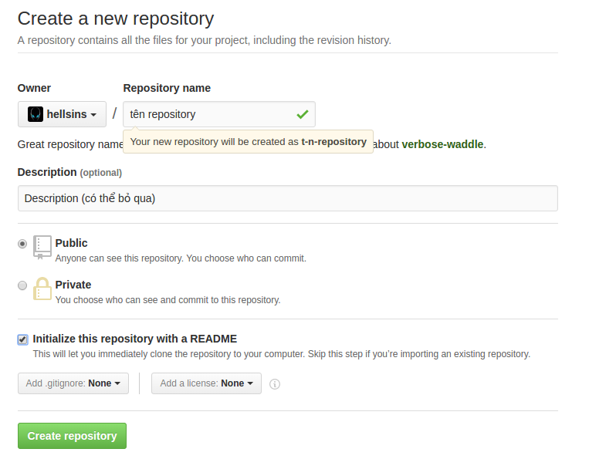
Company Logo
Thao tác cơ bản trên github
1. Tạo repository
Bạn vào Github và chọn Create repository

Slide 19
Company Logo
Thao tác cơ bản trên github
b.Lệnh add
- Để thực hiện hành động add ta sử dụng lệnh sau:
git add [tên_file]: dùng để add file chỉ định
git add * : dùng để add tất cả
git add --all : dùng để add tất cả

Slide 20
Company Logo
Thao tác cơ bản trên github
c. Remove
- Để remove một thư mục hay một file nào đó bạn có thể xóa ở máy local sau đó add và commit lại là xong
- Nếu muốn xóa repo bạn vào repo đó trên server và chọn Delete this repository ở phần Setting. Đọc warning và chọn yes...

Slide 21
Company Logo
Thao tác cơ bản trên github
d. remote
- Việc remote được hiện khi bạn muốn add một máy chủ từ xa nào đó. Để thực hiện remote bạn làm như sau:
TEXT
git remote add origin [link repo]
e.Pull
Hành động pull là hành động được thực hiện khi server có những thay đổi mà máy cục bộ vẫn chưa và giờ muốn cập nhật những thay đổi này. Ta dùng lệnh
git pull: lưu ý vào đúng repo cần pull

Slide 22
Company Logo
Cài đặt và sử dụng github
1. Các yêu cầu để có thể sử dụng github
-Tài khoản và Repository
- Github Desktop
- Cấu hình để đồng bộ

Slide 23
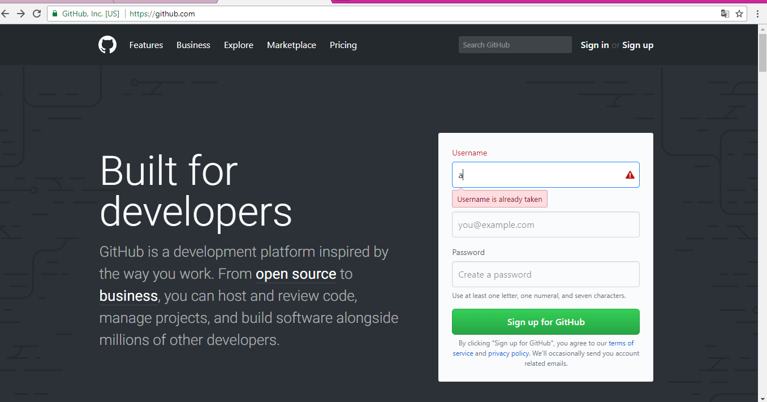
Company Logo
Cài đặt và sử dụng github
2. Tạo tài khoản Github
Điền tên đăng nhập
Điền email
Điền mật khẩu
Bấm vào đây để đăng ký

Slide 24
Cài đặt và cấu hình sử dụng github
3. Tải Github Desktop và cấu hình
- Để tải Github Desktop bạn vào địa chỉ https://desktop.github.com/, tải bản cài về và cài bình thường. Sau khi cài xong sẽ có biểu tượng Github trên desktop, bạn click chuột vào đó để mở phần mềm
- Ở màn hình welcome bạn cần làm một số thao tác sau:
+Mục login nhập id và pass của bạn, sau đó chọn Login
+Mục config bạn chọn tên bất kỳ ở ô đầu tiên, ô thứ 2 là email của bạn
+Mục repositories sẽ kiểm tra xem trên server của bạn có source code nào không ?

Slide 25
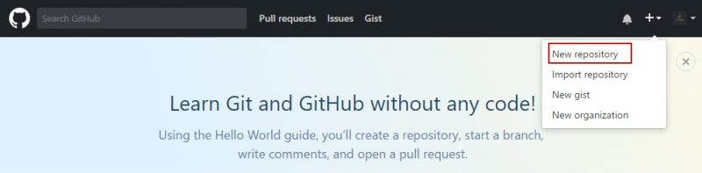
Company Logo
Cài đặt và sử dụng github
4 Đăng mã của mình lên repository
Bước 1 Vào web github tạo một repo

Slide 26
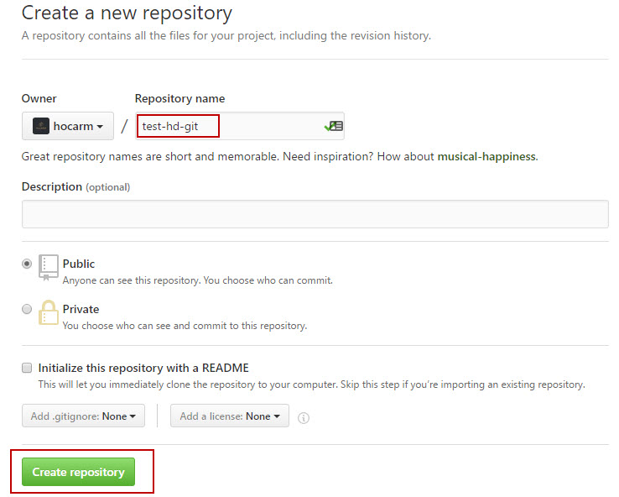
Company Logo
Cài đặt và sử dụng github
4 Đăng mã của mình lên repository
Bước 2 : nhập tên

Slide 27
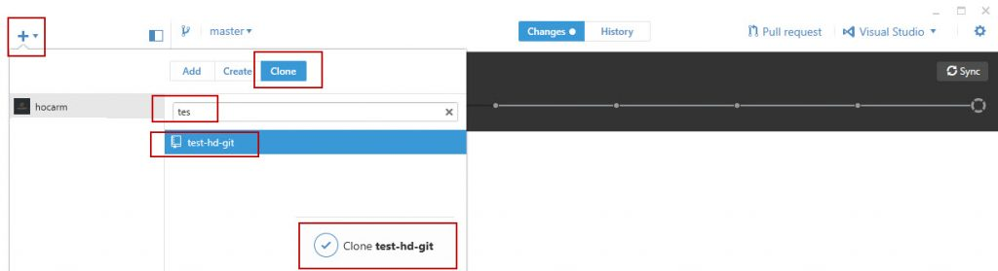
Company Logo
Cài đặt và sử dụng github
4 Đăng mã của mình lên repository
Bước 3 : Mở Github desktop clone repo mình vừa tạo về, nếu github bạn quá nhiều repo thì dùng chức năng tìm kiếm

Slide 28
Company Logo
Cài đặt và sử dụng github
4 Đăng mã của mình lên repository
Bước 4 : : Sau khi ấn Clone thì sẽ có thông báo lưu trữ repo này, bạn có thể lưu ở bất kỳ vị trí nào bạn muốn.Ví dụ lưu thư mục này vào ổ D, trỏ nó về ổ D, sau đó OK.

Slide 29
Company Logo
Cài đặt và sử dụng github
4 Đăng mã của mình lên repository

Slide 30
Company Logo
Cài đặt và sử dụng github
4 Đăng mã của mình lên repository

Slide 31
Thank You !
http://blogcongdong.com

